Slide 1









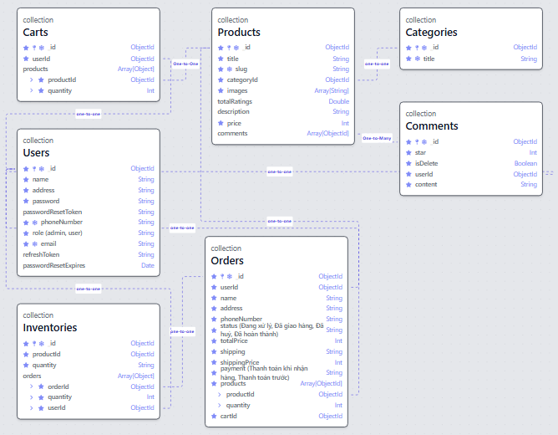



















Đại học Công Nghiệp Hà Nội
Sinh viên: Nguyễn Phú Huy
Mã sinh viên : 2020600052
GVHD: ThS. Nguyễn Tuấn Tú
Khoa Công nghệ thông tin
Đồ án tốt nghiệp
Đề tài: Xây dựng website bán trang sức bằng MERN
1.Lý do chọn đề tài
Tăng trưởng ngành trang sức
Yêu cầu phi chức năng
Dễ dàng bảo trì, nâng cấp
1
Giao diện đẹp mắt, dễ sử dụng, thân thiện với người dùng
Tốc độ truy cập nhanh chóng, ổn định
An toàn bảo mật
2
Tính linh hoạt của ReactJS và NodeJS
Tương thích với nhiều thiết bị (máy tính, điện thoại, máy tính bảng)
3
Trải nghiệm người dùng tối ưu
4.2 Thiết kế cơ sở dữ liệu
2.Mục tiêu đề tài
Thân thiện với người dùng
Khách hàng tìm kiếm dễ dàng, mua hàng, theo dõi đơn hàng có thể tiến hành một cách nhanh chóng, tiện lợi, tiết kiệm thời gian, đáp ứng được nhu cầu thực tế cho khách hàng.
Quản lý website dễ dàng
Các chức năng quản lý: đơn hàng, khách hàng, sản phẩm, loại sản phẩm, thống kê
Phát triển thương hiệu
5. Kiến trúc hệ thống
Nâng cao chất lượng, uy tín thương hiệu với khách hàng
3.Công nghệ sử dụng
Giao diện người dùng
Xây dựng bằng ReactJS, đáp ứng tốt trên các thiết bị.
API Server
Xây dựng bằng NodeJS, cung cấp các điểm cuối để truy cập dữ liệu.
MongoDB
ExpressJS
ReactJS
NodeJS
Cơ sở dữ liệu
4.Phân tích thiết kế hệ thống
Sử dụng MongoDB để lưu trữ thông tin sản phẩm, đơn hàng và khách hàng.
6.Tính năng chính của website
Phân tích yêu cầu
Thiết kế cơ sở dữ liệu và xây dựng API
Xác định các tính năng và yêu cầu chính của website bán trang sức.
Thiết kế cơ sở dữ liệu và phát triển API để quản lý các chức năng như quản lý sản phẩm, đơn hàng, khách hàng.
Quản lý sản phẩm
Giỏ hàng và thanh toán
Quản lý
tài khoản
Lịch sử
đơn hàng
1
2
3
Thiết kế giao diện
Thêm, chỉnh sửa, xóa các sản phẩm trang sức.
Thêm sản phẩm vào giỏ, thanh toán đơn hàng trực tuyến qua mã qr
Đăng ký, đăng nhập, quản lý thông tin cá nhân.
Xem lại các đơn hàng đã mua và trạng thái hiện tại.
Tập trung vào trải nghiệm người dùng, sử dụng các thành phần ReactJS.
4.1 Phân tích yêu cầu
7.Kết quả đạt được
Yêu cầu chức năng
Yêu cầu chức năng
Tăng trưởng doanh thu
Tăng số lượng khách hàng
Với thiết kế hấp dẫn và trải nghiệm mua sắm tuyệt vời, doanh thu bán hàng tăng đáng kể.
Tính năng quản lý tài khoản và lịch sử đơn hàng giúp tăng sự gắn kết của khách hàng.
Đối với khách hàng: Các chức năng như đăng nhập, đăng ký, tìm kiếm sản phẩm, đặt hàng, quản lý thông tin cá nhân, theo dõi trạng thái đơn hàng, …
Đối với quản trị viên: Các chức năng quản trị như quản lý danh mục, sản phẩm, đơn hàng, khách hàng, kho, thống kê doanh số
Quản lý hiệu quả
Các tính năng quản lý sản phẩm và đơn hàng giúp chủ cửa hàng dễ dàng
vận hành.

